Slide 1
Supports de l'instructeur Chapitre 8 : Mise en application des concepts du réseau
IT Essentials v6.0
Notes:
Cisco Networking Academy Program
IT Essentials
Chapitre 8 : Mise en application des concepts du réseau

Slide 2
Supports de l'instructeur - Chapitre 8 Guide de planification
Cette présentation PowerPoint est divisée en deux parties :
Guide de planification du formateur
Informations destinées à vous familiariser avec le chapitre
Outils pédagogiques
Présentation en classe pour l'instructeur
Diapositives facultatives que vous pouvez utiliser en classe
Commence à la diapositive 11
Remarque : retirez le guide de planification de cette présentation avant de la partager avec quiconque.
Notes:
2

Slide 3
ITE 6.0 Guide de planification
Chapitre 8 : Mise en application des concepts du réseau
Notes:
Guide de planification ITE 6.0
Chapitre 8 : Mise en application des concepts du réseau

Slide 4
Chapitre 8 : exercices
Quels sont les exercices associés à ce chapitre ?
Numéro de page | Type d'activité | Nom de l'activité
8.1.2.9 | Vidéo | Commandes de la CLI du réseau
8.1.2.10 | Travaux pratiques | Première connexion à un routeur
8.1.2.11 | Packet Tracer | Connexion à un routeur sans fil et configuration des paramètres de base
8.1.2.12 | Travaux pratiques | Configuration d'un routeur sans fil sous Windows 8
8.1.2.12 | Travaux pratiques | Configuration d'un routeur sans fil sous Windows 7 et Windows Vista
8.1.2.13 | Packet Tracer | Connexion d'ordinateurs sans fil à un routeur sans fil
8.1.2.14 | Travaux pratiques | Test d'une carte réseau sans fil sous Windows
8.1.2.15 | Packet Tracer | Test d'une connexion sans fil
Notes:
4

Slide 5
Chapitre 8 : exercices (suite)
Quels sont les exercices associés à ce chapitre ?
Numéro de page | Type d'activité | Nom de l'activité
8.1.3.8 | Vidéo | Partage d'un dossier
8.1.3.9 | Travaux pratiques | Partage de ressources sous Windows
8.1.4.3 | Travaux pratiques | Assistance à distance sous Windows
8.1.4.4 | Travaux pratiques | Bureau à distance sous Windows 7 et Windows Vista
8.1.4.4 | Travaux pratiques | Bureau à distance sous Windows 8
8.2.1.7 | Exercice interactif (IA) | Types de connexion FAI
8.3.1.6 | IA | Identifier la terminologie relative au cloud
8.3.2.11 | IA | Identifier le service d'hôte en réseau
Le mot de passe utilisé dans le cadre des exercices Packet Tracer de ce chapitre est : PT_ITE!
Notes:
5

Slide 6
Chapitre 8 : évaluation
Une fois qu'ils ont terminé le chapitre 8, les étudiants doivent se soumettre à l'évaluation correspondante.
Les questionnaires, les travaux pratiques, les exercices dans Packet Tracer, ainsi que les autres activités peuvent servir à évaluer, de manière informelle, les progrès des étudiants.
Notes:
6

Slide 7
Chapitre 8 : bonnes pratiques
Avant d'enseigner les concepts du chapitre 8, l'instructeur doit passer l'évaluation correspondante.
L'objectif de ce chapitre est d'apprendre à configurer des périphériques pour qu'ils se connectent à des réseaux locaux (LAN), à Internet et à des services cloud.
Assurez-vous que les étudiants comprennent parfaitement la fonction et la finalité des cartes réseau.
Les étudiants doivent être en mesure d'effectuer des configurations de base du routeur sans fil dans le cadre de travaux pratiques et dans Packet Tracer.
Assurez-vous que les étudiants sont en mesure de configurer un dossier pour le partage réseau et de connecter (mapper) un lecteur.
Invitez les étudiants à discuter des avantages et des inconvénients liés au choix d'un fournisseur de services Internet. Tenez compte de facteurs tels que le coût, l'emplacement et la disponibilité des options.
Assurez-vous que les étudiants comprennent l'impact des data centers et du cloud computing sur les réseaux.
Utilisez le temps de cours pour demander aux étudiants de décrire les propriétés et les objectifs des services hôtes en réseau.
Assurez-vous que les étudiants sont en mesure d'identifier les problèmes courants et les solutions à apporter aux différents scénarios de dépannage du réseau.
Notes:
7

Slide 8
Chapitre 8 : aide supplémentaire
Pour obtenir davantage d'aide sur les stratégies d'enseignement, notamment les plans de cours, l'utilisation d'analogies pour expliquer des concepts difficiles et les sujets de discussion, consultez la communauté ITE à l'adresse community.netacad.net.
Si vous souhaitez partager des plans de cours ou des ressources, importez-les sur le site de la communauté ITE afin d'aider les autres instructeurs.
Notes:
8

Slide 9
Chapitre 8 : Rubriques du chapitre ne figurant pas dans la certification CompTIA A+ 220-901
Cette diapositive présente le contenu inclus dans ce chapitre, mais ne figurant PAS dans le plan CompTIA A+ 220-901. L'instructeur peut passer ces sections. Cependant, il doit fournir des informations supplémentaires et des concepts fondamentaux pour aider les étudiants dans le cadre de cette rubrique.
Tout le contenu du chapitre 8 est conforme à la certification.
Notes:
9

Slide 10


Slide 11
Chapitre 8 : Mise en application des concepts du réseau
IT Essentials v6.0
Notes:
Cisco Networking Academy Program
IT Essentials
Chapitre 8 : Mise en application des concepts du réseau

Slide 12
Chapitre 8 - Sections et objectifs
8.1 Connexion entre un ordinateur et un réseau
Connexion d'un ordinateur à des réseaux filaires et sans fil.
8.2 Technologies des connexions des FAI
Explication de la fonction et des caractéristiques des technologies de connexion des FAI.
8.3 Technologies Internet
Explication des concepts du cloud et des services d'hôte en réseau.
8.4 Techniques courantes de maintenance préventive pour les réseaux
Explication des procédures de maintenance préventive sur les réseaux à l'aide de techniques courantes.
8.5 Procédure de dépannage de base des réseaux
Explication des procédures de dépannage des réseaux.
8.6 Résumé du chapitre
Notes:
12

Slide 13
8.1 Connexion entre un ordinateur et un réseau
Notes:
Cisco Networking Academy Program
IT Essentials
Chapitre 8 : Mise en application des concepts du réseau

Slide 14
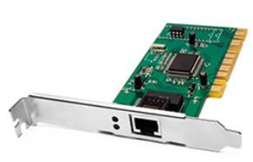
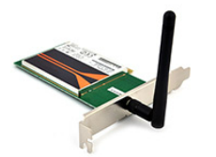
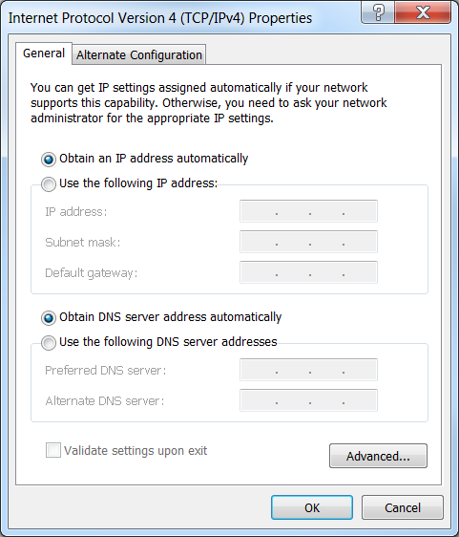
Connexion entre un ordinateur et un réseau Cartes réseau
Une carte réseau filaire ou sans fil est nécessaire pour établir une connexion au réseau.
Une fois la carte installée, les paramètres IP doivent être configurés manuellement ou de façon dynamique.
Vous pouvez également configurer des paramètres avancés, tels que la vitesse, le mode duplex, la fonction Wake on LAN (WoL) et la qualité de service (QoS ).
Notes:
8.1 - Connexion entre un ordinateur et un réseau
8.1.1 - Cartes réseau

Slide 15
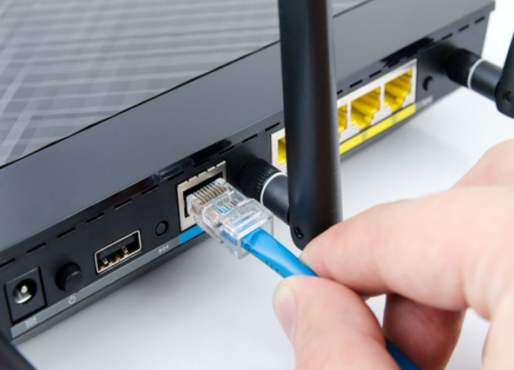
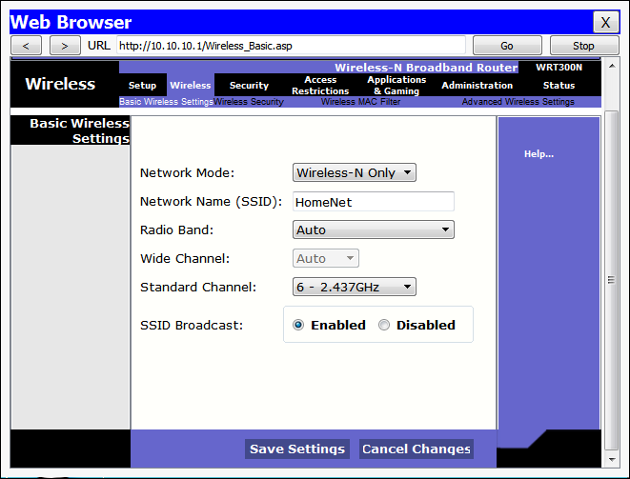
Connexion entre un ordinateur et un réseau Configuration d'un routeur filaire ou sans fil
Pour vous connecter à un réseau, branchez un câble Ethernet droit au port de la carte réseau.
L'autre extrémité se connecte à un routeur ou à un port de télécommunications câblé de sorte que les données parviennent au routeur.
Pour les connexions sans fil, configurez le routeur comme suit :
Mode réseau (définir la norme 802.11)
Network Name (SSID)
Canal (important si le réseau comprend plusieurs points d'accès)
Sécurité sans fil (doit être WPA2)
Notes:
8.1 - Connexion entre un ordinateur et un réseau
8.1.2 - Configuration d'un routeur filaire ou sans fil

Slide 16
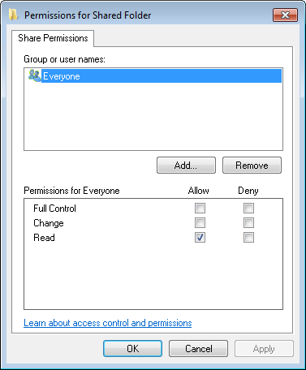
Connexion entre un ordinateur et un réseau Partage réseau
Tous les ordinateurs Windows d'un réseau doivent faire partie d'un domaine ou d'un groupe de travail.
Avant que les ordinateurs puissent partager des ressources, ils doivent partager le même nom de domaine ou le même nom de groupe de travail.
Le mappage d'un lecteur local est une méthode utile pour accéder à un fichier particulier, à des dossiers spécifiques ou à un lecteur depuis des ordinateurs en réseau exécutant des systèmes d'exploitation différents.
Déterminez quelles ressources doivent être partagées sur le réseau et le type d'autorisations attribuées aux utilisateurs pour accéder à ces ressources.
Lecture – L'utilisateur peut consulter les données contenues dans des fichiers et exécuter des programmes.
Modification – L'utilisateur peut ajouter et supprimer des fichiers et des sous-dossiers, et modifier le contenu des fichiers.
Contrôle total – L'utilisateur peut modifier les autorisations d'accès aux fichiers et aux dossiers.
Notes:
8.1 - Connexion entre un ordinateur et un réseau
8.1.3 - Partage réseau

Slide 17
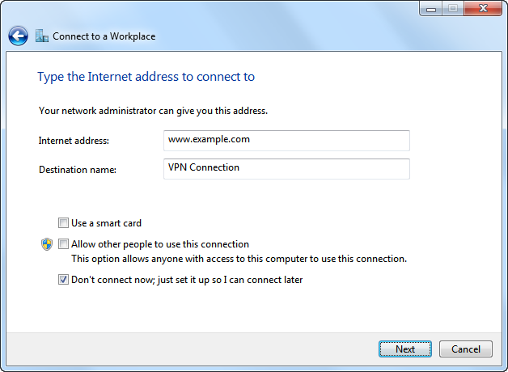
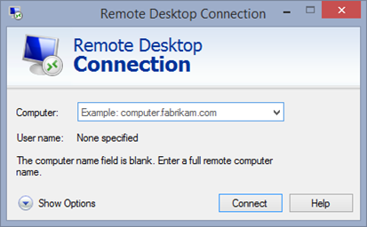
Connexion entre un ordinateur et un réseau Connexions à distance
Un réseau privé virtuel (VPN) est un réseau privé qui utilise un réseau public, par exemple Internet, pour connecter entre eux, de manière sécurisée, des sites ou des utilisateurs distants.
Une fois les utilisateurs connectés au réseau privé de l'entreprise, ils sont intégrés à celui-ci et peuvent accéder à tous les services et ressources dont ils bénéficieraient s'ils étaient physiquement connectés au réseau local de l'entreprise.
Les utilisateurs distants doivent installer le client VPN sur leur ordinateur afin d'établir une connexion sécurisée avec le réseau privé de l'entreprise.
Bureau à distance permet aux techniciens de voir et de contrôler un ordinateur à distance.
Assistance à distance permet aux techniciens d'aider à distance les clients qui rencontrent des problèmes.
Notes:
8.1 - Connexion entre un ordinateur et un réseau
8.1.4 - Connexions à distance

Slide 18
8.2 Technologies des connexions des FAI
Notes:
Cisco Networking Academy Program
IT Essentials
Chapitre 8 : Mise en application des concepts du réseau

Slide 19
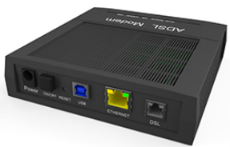
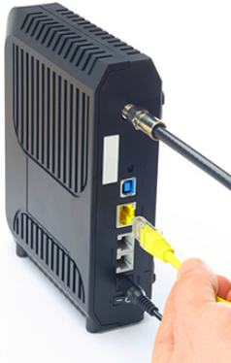
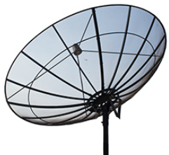
Technologies des connexions des FAI Technologies haut débit
La technologie DSL utilise les lignes téléphoniques existantes en cuivre pour fournir une communication de données haute vitesse entre les utilisateurs finaux et les compagnies téléphoniques.
Une connexion Internet sans fil en visibilité directe est une connexion disponible en permanence qui utilise des signaux radio pour diffuser la couverture Internet
La technologie cellulaire permet le transfert de la voix, de vidéo et de données.
Il s'agit de lignes en câble coaxial, initialement prévues pour la transmission de la télévision câblée.
La connexion satellite est une alternative intéressante pour les personnes qui ne peuvent pas utiliser les connexions DSL ni câblées.
La fibre optique large bande offre des connexions plus rapides et des bandes passantes plus larges que le câble ou la technologie DSL.
Notes:
8.2 - Technologies des connexions des FAI
8.2.1 - Technologies haut débit

Slide 20
8.3 Technologies Internet
Notes:
Cisco Networking Academy Program
IT Essentials
Chapitre 8 : Mise en application des concepts du réseau

Slide 21
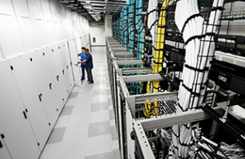
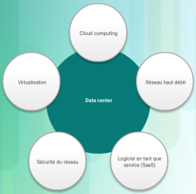
Technologies Internet Data centers et cloud computing
Le data center est une installation de stockage et de traitement des données gérée par un service informatique interne ou loué hors site.
Le cloud computing est un service externe qui offre un accès à la demande à un groupe partagé de ressources informatiques configurables.
Les trois principaux modèles de services cloud sont les suivants :
Logiciel en tant que service (SaaS)
Plate-forme en tant que service (PaaS)
Infrastructure en tant que service (IaaS)
Les quatre modèles de déploiement en cloud sont les suivants :
Privés
Clouds
Communauté
Hybride
Notes:
8.3 - Technologies Internet
8.3.1 - Data centers et cloud computing

Slide 22
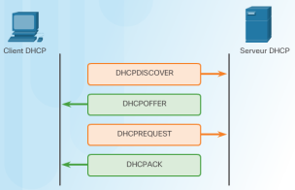
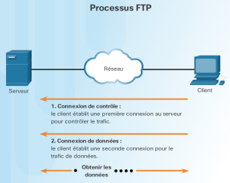
Technologies Internet Services d'hôte en réseau
Les hôtes ont besoin d'un éventail de services pour accéder, de manière sécurisée, aux ressources présentes sur le réseau et sur Internet.
Le protocole DHCP (Dynamic Host Configuration Protocol) attribue dynamiquement des informations d'adressage IP aux hôtes.
DNS (Domain Name Service) est une méthode utilisée par les ordinateurs pour convertir des noms de domaine en adresses IP.
Les protocoles HTTP (Hypertext Transfer Protocol) et HTTPS (HTTP sécurisé) sont utilisés par les hôtes pour accéder aux ressources Web.
Le protocole FTP (File Transfer Protocol) permet aux hôtes de transférer des données entre un client et un serveur. Les options de transfert de fichiers sécurisées comprennent les protocoles FTPS (File Transfer Protocol Secure), SFTP (SSH File Transfer Protocol) et SCP (Secure Copy).
Les protocoles SMTP (Simple Mail Transfer Protocol), POP (Post Office Protocol) et IMAP (Internet Message Access Protocol) sont utilisés pour l'envoi et la réception des e-mails.
Notes:
8.3 - Technologies Internet
8.3.2 - Services d'hôte en réseau

Slide 23
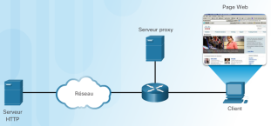
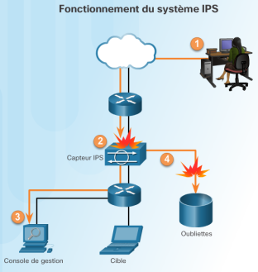
Technologies Internet Services d'hôte en réseau (suite)
Les hôtes ont besoin d'un éventail de services pour accéder, de manière sécurisée, aux ressources présentes sur le réseau et sur Internet.
Les serveurs d'impression permettent à plusieurs utilisateurs d'ordinateurs d'accéder à une même imprimante
Les serveurs proxy sont couramment utilisés comme cache ou espace de stockage pour les pages Web auxquelles les hôtes accèdent fréquemment sur le réseau interne.
Les services AAA permettent de contrôler les utilisateurs autorisés à accéder à un réseau (authentification), de déterminer ce que ces derniers peuvent faire lorsqu'ils sont connectés (autorisation) et d'effectuer le suivi des actions qu'ils exécutent lors de l'accès au réseau (gestion des comptes).
Les systèmes de détection d'intrusion (ISD) effectuent une surveillance passive du trafic sur le réseau, tandis que les systèmes de prévention contre les intrusions (IPS) peuvent détecter et immédiatement résoudre un problème réseau.
Universal Threat Management (UTM) comprend toutes les fonctionnalités d'un système IDS/IPS, ainsi que des services de pare-feu dynamique.
Notes:
8.3 - Technologies Internet
8.3.2 - Services d'hôte en réseau

Slide 24
8.4 Techniques courantes de maintenance préventive pour les réseaux
Notes:
Cisco Networking Academy Program
IT Essentials
Chapitre 8 : Mise en application des concepts du réseau

Slide 25
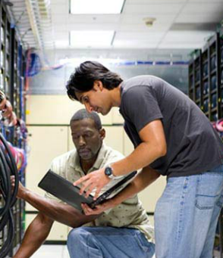
Techniques courantes de maintenance préventive pour les réseaux Maintenance du réseau
Dans le cas des réseaux, la maintenance préventive porte sur l'état des câbles, des périphériques réseau, des serveurs et des ordinateurs. L'objectif est de s'assurer qu'ils sont toujours propres et en bon état de fonctionnement.
Pour ce faire, vous pouvez mettre au point un planning régulier de maintenance et de nettoyage.
Informez l'administrateur réseau en cas de problème, pour éviter toute interruption de service inutile.
Notes:
8.4 - Techniques courantes de maintenance préventive pour les réseaux
8.4.1 - Maintenance du réseau

Slide 26
8.5 Procédure de dépannage de base des réseaux
Notes:
Cisco Networking Academy Program
IT Essentials
Chapitre 8 : Mise en application des concepts du réseau

Slide 27
Procédure de dépannage de base pour les réseaux Application de la procédure de dépannage pour les réseaux
Identifier le problème
Première étape de la procédure de dépannage.
Une liste de questions ouvertes et fermées se révèle très utile.
Établir une théorie sur les causes probables
En fonction des réponses reçues, établissez une théorie sur les causes probables.
Une liste des problèmes courants peut s'avérer très utile.
Tester la théorie pour déterminer la cause
Testez vos théories pour déterminer la cause du problème.
Une liste de procédures rapides de résolution des problèmes courants peut constituer une aide précieuse.
Établir un plan d'action pour résoudre le problème et implémenter la solution
Un plan d'action est nécessaire pour résoudre le problème et mettre en œuvre une solution permanente.
Notes:
8.5 - Procédure de dépannage de base des réseaux
8.5.1 - Application de la procédure de dépannage pour les réseaux

Slide 28
Procédure de dépannage de base pour les réseaux Application de la procédure de dépannage pour les réseaux
Vérifier l'intégralité des fonctionnalités du réseau et implémenter des mesures préventives
Il est important d'effectuer une vérification complète du réseau.
Le cas échéant, implémentez des mesures préventives afin d'éviter que les problèmes se reproduisent à l'avenir.
Documenter les observations, les actions et les résultats
Les observations, les réparations et les notes doivent être documentées.
Ce journal peut s'avérer utile par la suite.
Notes:
8.5 - Procédure de dépannage de base des réseaux
8.5.1 - Application de la procédure de dépannage pour les réseaux

Slide 29
Procédure de dépannage de base pour les réseaux Problèmes courants et solutions : réseaux
Les problèmes réseau peuvent être attribués au matériel, aux logiciels ou encore à la configuration.
Les problèmes réseau les plus courants sont les suivants :
Câbles réseau endommagés ou débranchés.
Des utilisateurs autorisés se voient refuser l'accès à distance.
Le périphérique ne dispose pas de suffisamment d'informations d'adressage.
Les utilisateurs ne parviennent pas à accéder à Internet.
L'utilisateur ne peut pas connecter un lecteur ou partager un dossier sur le réseau.
Notes:
8.5 - Procédure de dépannage de base des réseaux
8.5.2 - Problèmes courants et solutions : réseaux

Slide 30
8.6 Résumé du chapitre
Notes:
Cisco Networking Academy Program
IT Essentials
Chapitre 8 : Mise en application des concepts du réseau

Slide 31
Résumé du chapitre Conclusion
Ce chapitre vous a présenté le fonctionnement des réseaux informatiques. Les concepts suivants sont particulièrement importants :
Pour pouvoir accéder aux ressources du réseau, l'adresse appropriée doit être définie sur chaque périphérique.
Les périphériques filaires se connectent au réseau à l'aide d'un câble Ethernet. Les périphériques sans fil s'authentifient auprès d'un point d'accès sans fil et s'y associent.
Le mappage d'un lecteur local est une méthode utile pour accéder à un fichier particulier, à des dossiers spécifiques ou à un lecteur depuis des ordinateurs en réseau exécutant des systèmes d'exploitation différents.
Les VPN autorisent l'établissement de connexions privées sur des réseaux publics.
Bureau à distance permet aux administrateurs réseau de contrôler un ordinateur à distance.
La technologie cellulaire, le câble et la DSL sont des exemples de technologies à large bande.
Les data centers sont des installations qui fournissent des services de stockage de données.
Le cloud computing utilise des data centers pour fournir des services cloud dans un large éventail de modèles de déploiement.
Les services d'hôte en réseau comprennent les services DHCP, DNS, HTTP, FTP, SMTP, AAA, des serveurs proxy, des systèmes de prévention des intrusions (IPS) et des solutions de gestion unifiée des menaces (UTM).
Les réseaux nécessitent une méthodologie de dépannage et de maintenance préventive systématique.
Notes:
8.6 - Résumé du chapitre
8.6.1 - Conclusion

Slide 33


Slide 34
Chapitre 8 Nouveaux termes/commandes
aaa
adsl
broadband
broadcast
cellular
ddos
dhcp
dhcpdiscover
dhcpoffer
dish (antenna)
dns
downlink
dsl
duplex
ftps
gateway
gprs
gsm
hsdpa
html
http
https
hypertext
idss
imap
ipconfig
ips
ipv4
ipv6
isdn
isp
linksys
microwave
mimo
nat
netbios
netgear
nslookup
ntfs
Notes:
Nouveaux termes/commandes

Slide 35
Chapitre 8 Nouveaux termes/commandes (suite)
phishing
qos
saas
scp
sftp
sms
smtp
ssh
ssid
ssl
stateful
tcp
tls
tracert
trendnet
utm
utms
vpn
wimax
wol
Notes:
Nouveaux termes/commandes (suite)

